Slide 1


Aplicación web con base a un inventario de banco de semillas como instrumento para la reforestación de especies nativas arbóreas en Facatativá
Sowing O2
Integrantes
Gabriela Álvarez Martínez
Iván Yesid Camargo Bocachica
Sergio Daniel Castro salamanca
Programa ingeniería de sistemas y computación - Ext. Facatativá
II - 2022

Slide 2
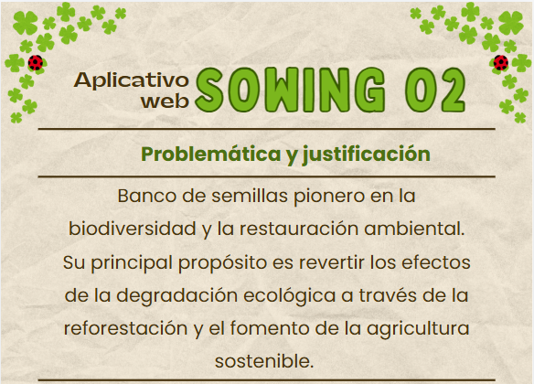
¿De donde nació la idea del proyecto?

Slide 3
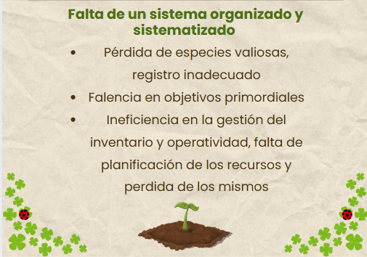
De donde nació la idea del proyecto?

Slide 4
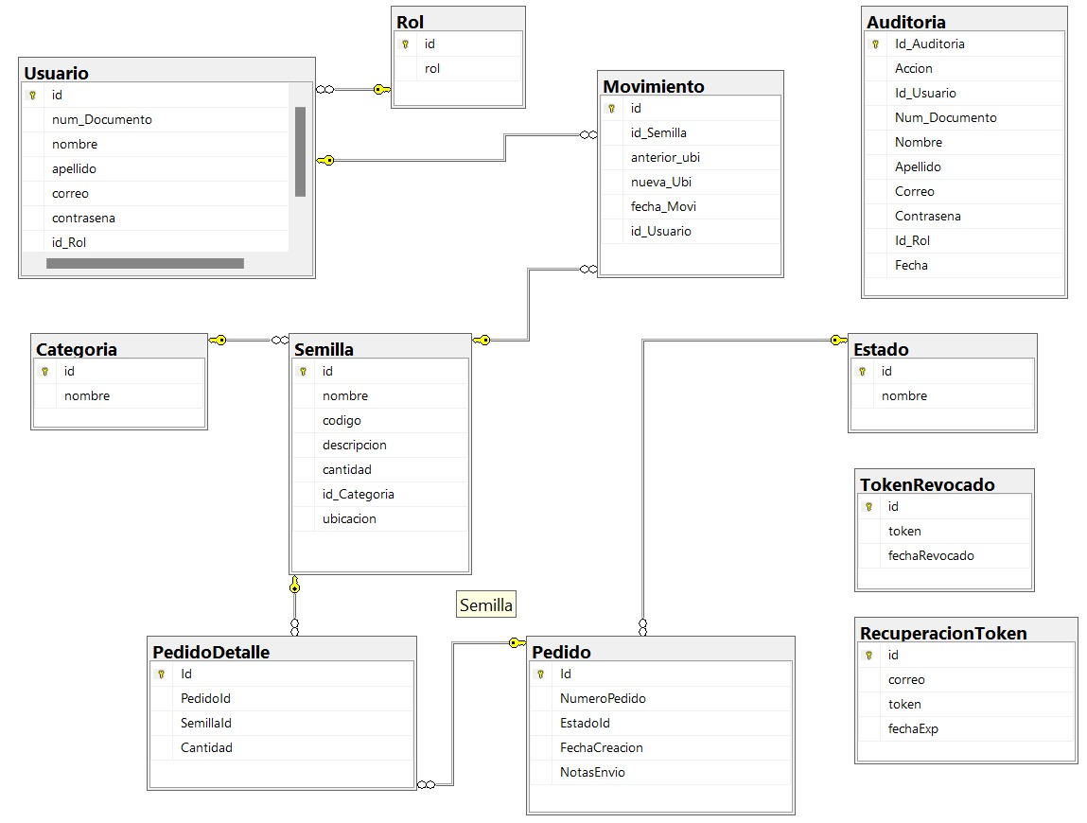
Modelos y diagramas

Slide 5
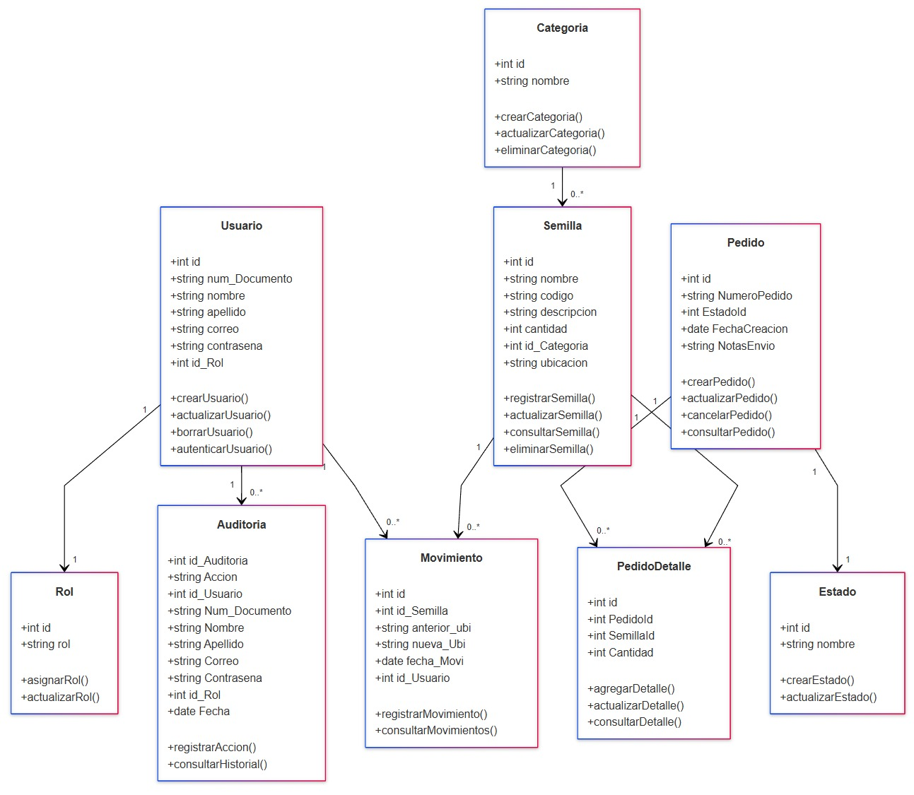
Modelos y diagramas

Slide 6
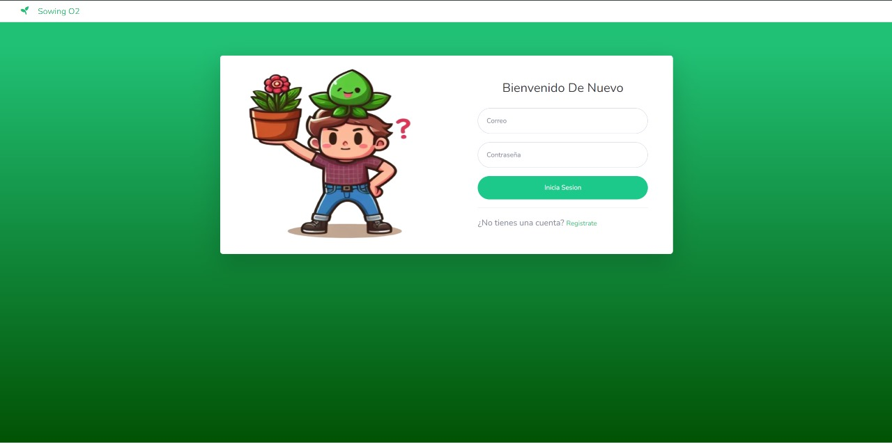
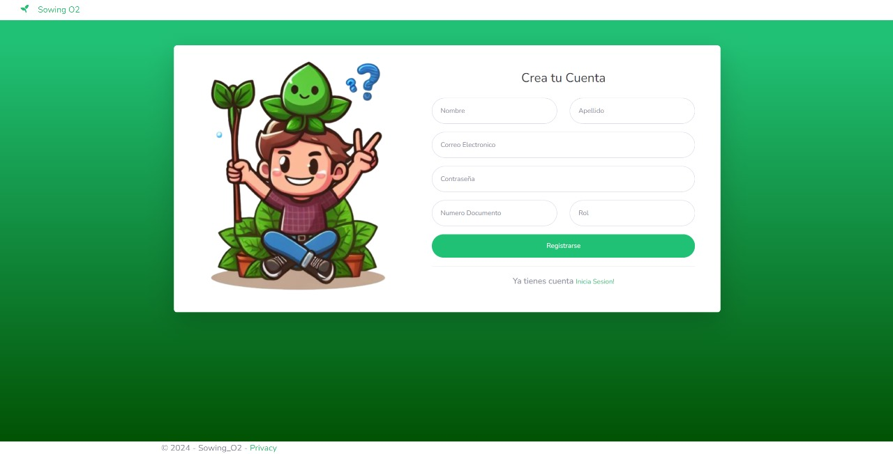
DEMO

